Slide 1
Обучении детей старшего возраста рисованию РИСУНОК СВОИМИ РУКАМИ
МБДОУ Детский сад №5 «Золотая рыбка» Нижегородской области, г. Богородск
Выполнила
Воспитатель 1 кв. категории
Игонина Ольга Николаевна

Slide 2
«Истоки способностей и дарования детей на кончиках их пальцев» В.Л. Сухомлинский
Современные технологии, к которым относится данная, являются условием для активного творческого самовыражения ребенка.
Нетрадиционное рисование привлекает своей простотой, доступностью:
Дает возможность использовать хорошо доступные предметы, как исходный материал;
Развивает мелкую моторику рук;
Развивает фантазию и творческое мышление за счет нестандартного подхода к технике рисования.

Slide 3
ИНТЕРЕСНО
ДОСТУПНО
ВЕСЕЛО
НЕТРАДИЦИОННОЕ РИСОВАНИЕ
УВЛЕКАТЕЛЬНО
ЭМОЦИОНАЛЬНО
ПРОСТО
КРАСИВО

Slide 4
Задачи
Познакомить детей с нетрадиционной техникой - рисование ладошкой
Обучить приемам выполнения изобразительных работ в данной технике
Сформировать у детей качественные изобразительные навыки и умения.
Развивать фантазию, воображение, пространственное мышление

Slide 5
Методы и приемы по овладению нетрадиционными техниками рисования
Объяснительно – иллюстративный
Репродуктивный
Частично – поисковый и исследовательский
Метод развивающего обучения

Slide 6
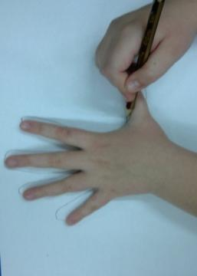
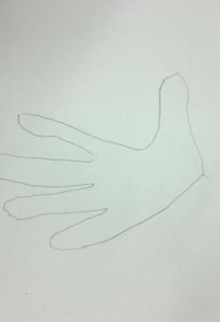
Рисование
ладошкой
Материалы: гуашь или акварель, кисть, простой карандаш, ладошка ребенка, любая бумага, цветные карандаши, восковые мелки.
Способ получения изображения:
- Ребенок опускает в гуашь ладошку (всю кисть) или окрашивает ее с помощью кисточки и делает отпечаток на бумаге.
- Ребёнок прикладывает ладошку к листу бумаги и обводит простым карандашом. Используя различные линии, ребенок дорисовывает необходимый рисунок. Затем раскрашивает изображение, создает сюжет.

Slide 7
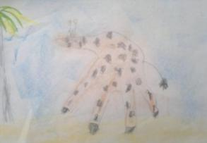
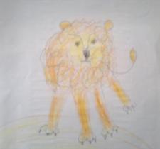
Животные жарких стран

Slide 8
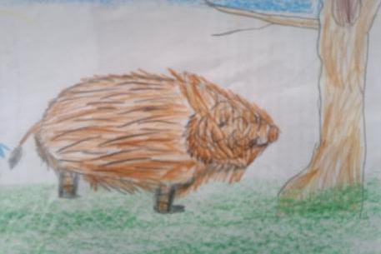
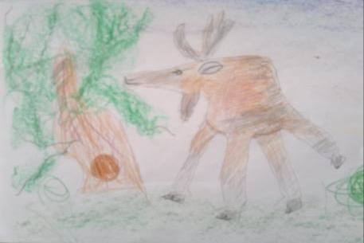
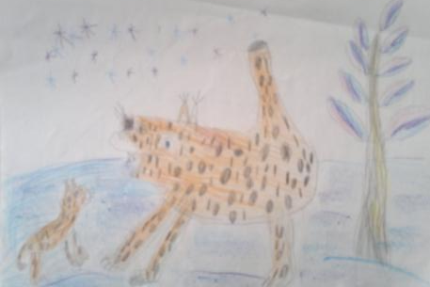
Животные леса

Slide 9
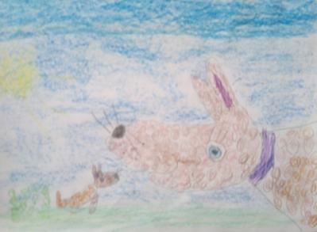
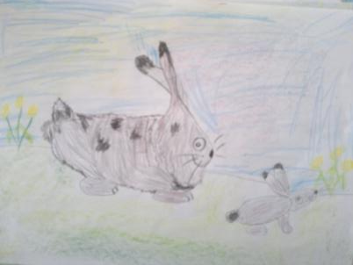
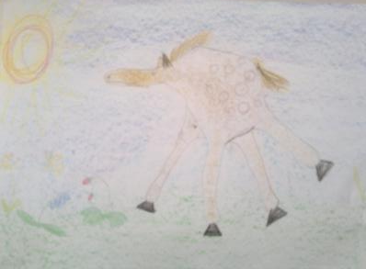
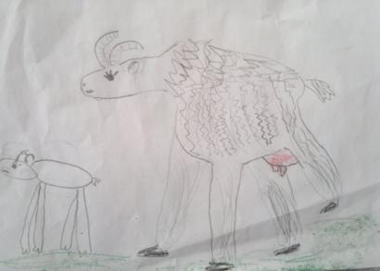
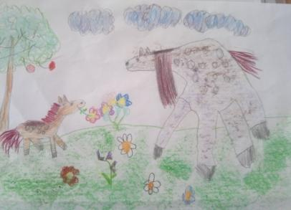
Домашние животные

Slide 10
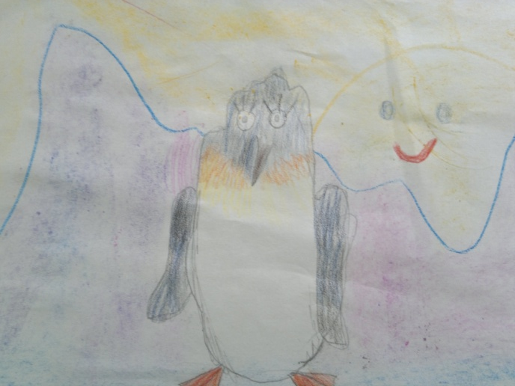
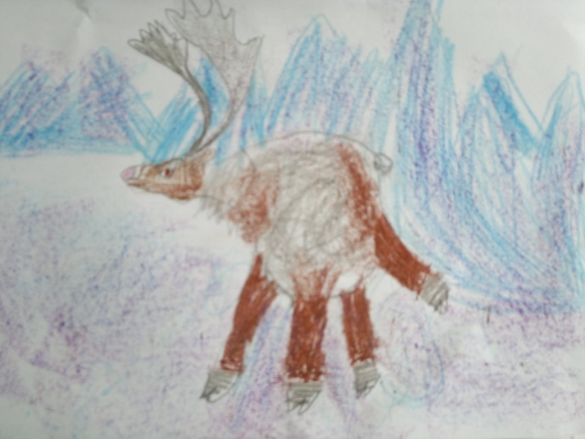
ЖИВОТНЫЕ СЕВЕРА

Slide 11
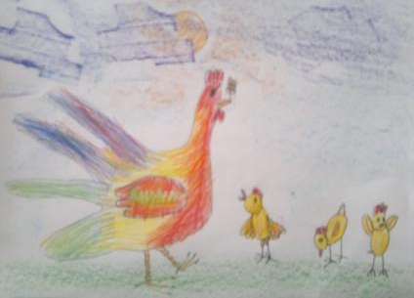
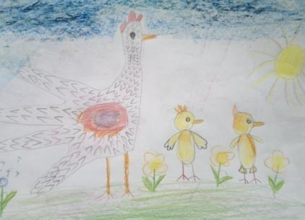
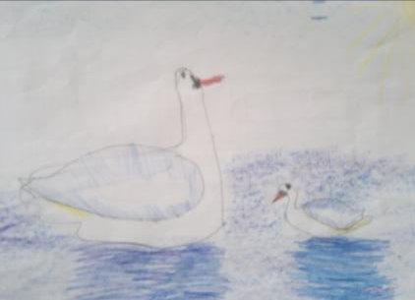
ПТИЦЫ

Slide 12
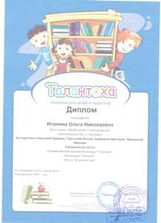
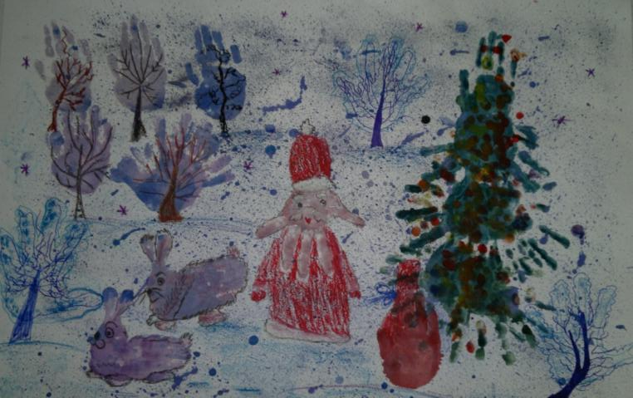
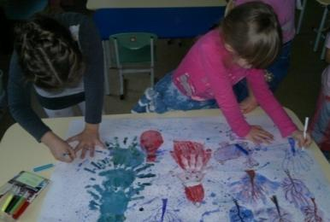
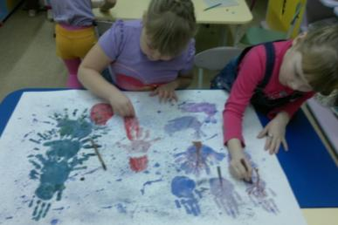
Участие в конкурсе коллективных работ « «Зимние забавы»

Slide 13
Вывод
В результате целенаправленного внедрения нетрадиционных техник рисования в процесс обучения и воспитания у детей формируется интерес к художественной деятельности, развиваются художественно – творческие способности к индивидуальному самовыражению через различные формы творческой деятельности. Растёт интерес к самостоятельной активности, проявлению инициативы в художественной деятельности, эмоциональной отзывчивости на красоту окружающего мира и произведения искусства.

Slide 14
Пусть дети рисуют, творят, фантазируют! Не каждый из них станет художником, но рисование доставит им удовольствие, они познают радость творчества, научатся видеть прекрасное в обычном. Пусть они растут с душой художника!

Slide 15
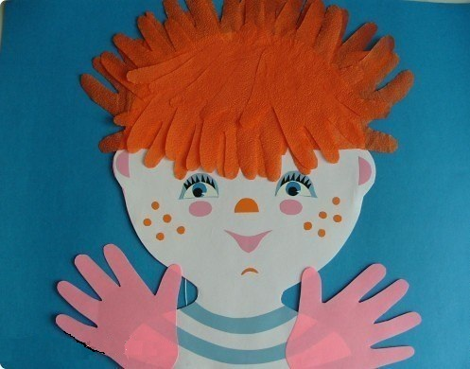
ТВОРЧЕСТВА И УСПЕХОВ!

